Slide 1

数据结构和算法 （Python描述）
信息科学技术学院
郭 炜
微信公众号
微博：http://weibo.com/guoweiofpku
学会程序和算法，走遍天下都不怕!
讲义照片均为郭炜拍摄

Slide 2
树、森林和并查集
信息科学技术学院

Slide 3
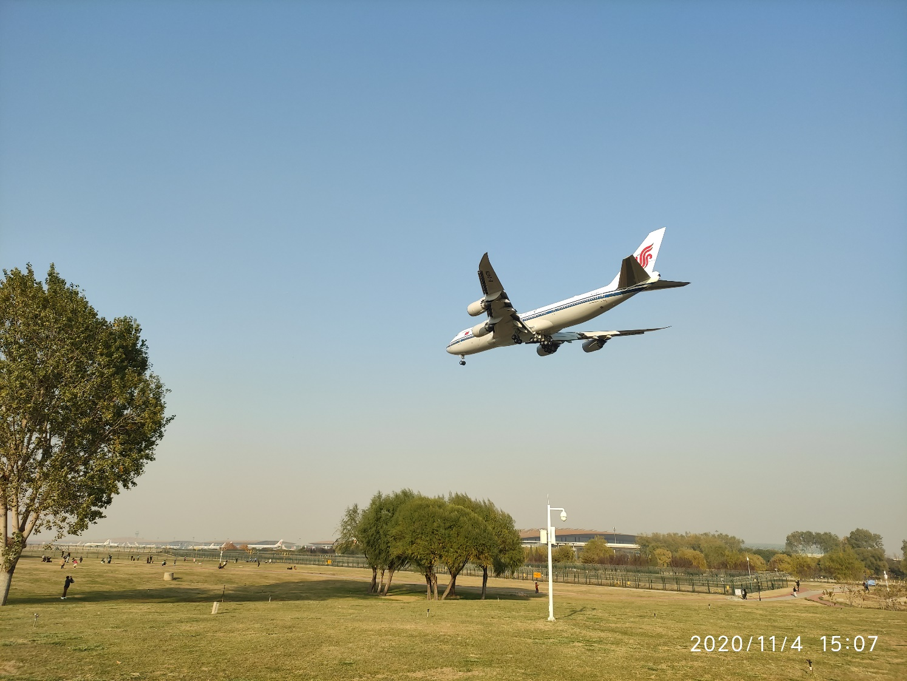
树
信息科学技术学院
首都机场西湖园

Slide 4
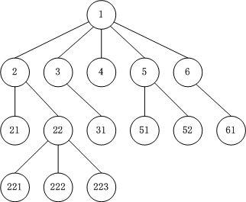
树的概念
每个结点可以有任意多棵不相交的子树
子树有序，从左到右依次是子树1,子树2......
二叉树的结点在只有一棵子树的情况下，要区分是左子树还是右子树。树的结点在只有一棵子树的情况下，都算其是第1棵子树 (所以二叉树不是树)
支持广度优先遍历、前序遍历(先处理根结点，
再依次处理各个子树）和后序遍历（先依次处理各个子树，
再处理根结点），中序遍历无明确定义

Slide 5
树的性质
结点度数最多为K的树，第i层最多K^{i}个结点(i从0开始）。
结点度数最多为K的树，高为h时最多有(K^{h+1} -1 )/(k-1) 个结点。
n个结点的K度完全树，高度h是log_{k} (n)向下取整
n个结点的树有n-1条边

Slide 6
树的实现
直观表示法：每个结点有一个变量存放数据，加上一个可变长列表存放所有子结点指针
在不支持可变长列表的语言中，就要想别的办法，比如用二叉树来表示一棵树的儿子-兄弟表示法
父亲表示法：把所有结点编号，在每个结点内记录其父结点编号（用于并查集）

Slide 7
树的实现
直观表示法：
class Tree:
def __init__(self,data, *subtrees): #参数个数可变的函数
#参数subtrees是个元组，其中每个元素都是一个Tree对象
self.data = data
self.subtrees = list(subtrees) #self.subtrees是子树列表
def addSubTree(self,tree): #tree是一个Tree对象
self.subtrees.append(tree)
def preorderTraversal(self,op):
op(self)
for t in self.subtrees:
t.preorderTraversal(op)
def postorderTraversal(self,op):
for t in self.subtrees:
t.postorderTraversal(op)
op(self)

Slide 8
树的实现
def printTree(self,level = 0): #输出树的层次结构
print("\t" * level + str(self.data))
for t in self.subtrees:
t.printTree(level+1)
输出形如：
A
B
E
C
F
G
D
H
I
A
B
C
D
E
F
G
H
I

Slide 9
例题：构建树
读入：
A
B
E
C
F
G
D
H
I
构建直观表示法的树
A
B
C
D
E
F
G
H
I

Slide 10
例题：构建树
构建一棵直观表示法的树
def buildTree(level): #读取nodesPtr指向的那一行，并建立以其为根的子树
#该根的层次是level。建好后，令nodesPtr指向该子树的下一行
global nodesPtr,nodes
tree = Tree(nodes[nodesPtr][1]) #建根结点
nodesPtr += 1 #看下一行
while nodesPtr < len(nodes) and nodes[nodesPtr][0] == level + 1:
tree.addSubTree(buildTree(level + 1))
return tree

Slide 11
例题：构建树
nodes = []
while True:
try:
s = input().rstrip()
nodes.append((len(s)-1,s.strip()))
except:
break
nodesPtr = 0 #表示看到nodes里的第几行
print(nodes)
tree = buildTree(0)
nodes内容形如：
[(0, 'A'), (1, 'B'), (2, 'E'), (1, 'C'), (2, 'F'), (2, 'G'), (1, 'D'), (2, 'H'), (3, 'I')]
元素为(缩进，数据)

Slide 12
树的二叉树表示法（儿子-兄弟表示法)
用二叉树表示一棵树T(二叉树形式表示的树，简称儿子兄弟树)
T的根就是二叉树的根R，R不会有右结点
R的左儿子S1，以及S1的左子树，是T的第1棵子树的二叉树表示形式
S1的右儿子S2，及S2的左子树，是T的第2棵子树的二叉树表示形式
S2的右儿子S3，及S3的左子树，是T的第3棵子树的二叉树表示形式
.............
以此类推

Slide 13
树的二叉树表示法（儿子-兄弟表示法)
用二叉树B表示一棵树T(二叉树形式表示的树，简称儿子兄弟树)
A
A
B
C
D
B
E
F
G
H
E
C
F
D
I
G
H
树的前序遍历序列，和其儿子兄弟树的前序遍历序列一致。
树的后序遍历序列，和其儿子兄弟树的中序遍历序列一致。
I

Slide 14
树的直观表示法转儿子兄弟树
def treeToBinaryTree(tree):
#直观表示法的树转儿子兄弟树。tree是Tree对象
bTree = BinaryTree(tree.data) #二叉树讲义中的BinaryTree
for i in range(len(tree.subtrees)):
if i == 0:
tmpTree = treeToBinaryTree(tree.subtrees[i])
bTree.addLeft(tmpTree)
else:
tmpTree.addRight(treeToBinaryTree(tree.subtrees[i]))
tmpTree = tmpTree.right
return bTree
所有结点复制了一份

Slide 15
树的儿子兄弟第表示法转直观表示法
def binaryTreeToTree(biTree):
#儿子兄弟树转直观表示法的树转。biTree是BinaryTree对象
tree = Tree(biTree.data)
son = biTree.left
if son:
tree.addSubTree(binaryTreeToTree(son))
while son.right:
tree.addSubTree(binaryTreeToTree(son.right))
son = son.right
return tree
所有结点复制了一份

Slide 16
例题：构建儿子兄弟树
读入：
A
B
E
C
F
G
D
H
I
构建二叉树形式表示的树(留作练习)
A
B
E
C
F
D
G
H
I

Slide 17

信息科学技术学院
森林
瑞士马特洪峰

Slide 18
森林的概念
不相交的树的集合，就是森林
森林有序，有第1棵树、第2棵树、第3棵树之分
森林可以表示为树的列表，也可以表示为一棵二叉树

Slide 19
森林的二叉树表示法
1) 森林中第1棵树的根，就是二叉树的根S1，S1及其左子树，是森林的第1棵树的二叉树表示形式
2) S1的右子节S2，以及S2的左子树，是森林的第2棵树的二叉树表示形式
3) S2的右子节S3，以及S3的左子树，是森林的第3棵树的二叉树表示形式
.......
以此类推

Slide 20
森林的遍历
广度优先遍历: ACH BDEIG F
前序遍历：AB CDEF HIG
后续遍历：BA DFEC IGH
无中序遍历
A
C
H
B
D
E
I
G
F

Slide 21
森林的二叉树表示法
A
A
C
H
B
C
B
D
E
I
J
D
H
F
E
I
森林的前序遍历序列，和其儿子兄弟树的前序遍历序列一致。
森林的后序遍历序列，和其儿子兄弟树的中序遍历序列一致。
F
J

Slide 22
森林转二叉树
def woodsToBinaryTree(woods):
#woods是个列表，每个元素都是一棵二叉树形式的树
biTree = woods[0]
p = biTree
for i in range(1,len(woods)):
p.addRight(woods[i])
p = p.right
return biTree
#biTree和woods共用结点,执行完后woods的元素不再是原儿子兄弟树

Slide 23
二叉树转森林
def binaryTreeToWoods(tree):
#tree是以二叉树形式表示的森林
p = tree
q = p.right
p.right = None
woods = [p]
if q:
woods += binaryTreeToWoods(q)
return woods
woods是兄弟-儿子树的列表,woods和tree共用结点
执行完后tree的元素不再原儿子兄弟树

Slide 24
并查集
信息科学技术学院

Slide 25

信息科学技术学院
并查集的
原理和实现
美国黄石公园

Slide 26
Disjoint-Set 并查集
N 个不同的元素分布在若干个互不相交集合中，需要多次进行以下3个操作：
1. 合并a,b两个元素所在的集合 Merge(a,b)
2. 查询一个元素在哪个集合
3. 查询两个元素是否属于同一集合 Query(a,b)

Slide 27
并查集操作示例
Operation | Disjoint sets
初始状态 | {a} | {b} | {c} | {d} | {e} | {f}
Merge(a,b) | {a,b} |  | {c} | {d} | {e} | {f}
Query(a,c) | False
Query(a,b) | True
Merge(b,e) | {a,b,e} |  | {c} | {d} |  | {f}
Merge(c,f) | {a,b,e} |  | {c,f} | {d}
Query(a,e) | True
Query(c,b) | False
Merge(b,f) | {a,b,c,e,f} |  |  | {d}
Query(a,e) | True
Query(d,e) | False

Slide 28
简单算法
给集合编号
Query – O(1); Merge – O(N)
Op Element | {a} | {b} | {c} | {d} | {e} | {f}
 | 1 | 2 | 3 | 4 | 5 | 6
Merge(a,b) | 1 | 1 | 3 | 4 | 5 | 6
Merge(b,e) | 1 | 1 | 3 | 4 | 1 | 6
Merge(c,f) | 1 | 1 | 3 | 4 | 1 | 3
Merge(b,f) | 1 | 1 | 1 | 4 | 1 | 1
Query(a,e)

Slide 29
用树表示集合的算法
开始：
Merge(a,b)
Merge(b,e)
a
b
c
d
e
f
a
c
d
e
f
b
a
c
d
f
b
e

Slide 30
用树表示集合的算法
Merge(c,f)
Merge(b,f)
a
c
d
f
b
e
a
c
d
b
e
f
a
d
c
b
e
f

Slide 31
用树表示集合的算法
设置数组 parent, parent[i] = j 表示元素 i 的父亲是 j
parent[i] = i 表示 i 是一棵树的根结点
若开始每个元素自成一个集合，则 对任何 i ，都有 parent[i] = i
a
d
c
b
e
f

Slide 32
用树表示集合的算法
基本操作 GetRoot (a) 求a的树根
def GetRoot(a):
if parent[a] == a:
return a
return GetRoot(parent[a])

Slide 33
用树表示集合的算法
Query(a,b)
比较b和f所在树的根结点是否相同
Merge(a,b)
将b的树根的父亲，设置为a的树根
缺点：
树的深度失控则查树根可能太慢！
a
b
O(N)!
c
d

Slide 34
改进方法一
合并两棵树时，把深度浅的树直接挂在另一棵树的根结点下面
合并两棵同深度的树时，必然导致深度增加，不够理想

Slide 35
改进方法二：路径压缩
查询一个结点的根时，直接将该结点到根路径上的每个结点，都直接挂在根下面。
经过多次查询，很可能所有树的深度都是 <= 2

Slide 36
改进方法二：路径压缩
a
GetRoot (d)
a
b
b
c
d
c
d

Slide 37
改进方法二：路径压缩
基本操作 GetRoot (a) 求a的树根
def GetRoot(a):
if parent[a] != a:
parent[a] = GetRoot(parent[a])
return parent[a]
def GetRoot(a): #old one
if parent[a] == a:
return a
return GetRoot(parent[a])

Slide 38
改进方法二：路径压缩
parent = [i for i in range(N)]
def Merge(a,b):
#把b树根挂到a树根下
parent[GetRoot(b)] = GetRoot(a)
def Query(a,b)
#查询a,b是否位于同一棵树
return GetRoot(a) == GetRoot(b)
并查集的空间复杂度O(N),时间复杂度就是GetRoot的复杂度

Slide 39
并查集的时间复杂度
GetRoot的时间复杂度,是O(log(n))

Slide 40

信息科学技术学院
并查集例题
The Suspects
福建省宁德市北岸公园
新疆喀拉峻鳄鱼湾

Slide 41
例题1： POJ1611 The Suspects
有n个学生，编号0到 n-1, 以及m个团体，(0 < n <= 30000 , 0 <= m <= 500) 一个学生可以属于多个团体，也可以不属于任何团体。一个学生得病，则它所属的整个团体都会被他传染而得病。
开始只有0号学生得病。已知每个团体都由哪些学生构成，求最终一共多少个学生会得病。

Slide 42
例题1： POJ1611 The Suspects
Sample Input
100 4 //100人,4团体
2 1 2 //本团体有2人，编号 1,2
5 10 13 11 12 14
2 0 1
2 99 2
200 2 //200人,2团体
1 5 //本团体有1人，编号 5
5 1 2 3 4 5
1 0 //1人,0团体
0 0 //结束标记
Sample Output
4
1
1
三组数据，分别是:
100个人，4个团体
200个人,2个团体
1个人,0个团体

Slide 43
例题1： POJ1611 The Suspects
关键:
互相感染的人，应该属于同一个集合。
一个集合中任意一人得病，全集合人都得病
所有病人都是直接或间接被0号传染，因此所有病人都和0号在同一集合
开始每个人自成一个团体。a和b在同一个团体，就将a所在的集合和b所在的集合合并。
最终问0所在的集合有几个元素

Slide 44
例题1： POJ1611 The Suspects
MAX = 30000
parent = [ 0 for i in range(MAX+10) ]
total = [ 0 for i in range(MAX+10) ]
#total[GetRoot(a)]是a所在的group的人数
def GetRoot( a ): #获取a的根,并把a的父结点改为根
if parent[a]!= a:
parent[a] = GetRoot(parent[a])
return parent[a]
def Merge( a, b ):
p1 = GetRoot(a)
p2 = GetRoot(b)
if p1 == p2:
return
total[p1] += total[p2]
parent[p2] = p1

Slide 45
例题1： POJ1611 The Suspects
while True:
n, m = list( map( int, input().split() ) )
if n == 0 and m == 0:
break
for i in range(n):
parent[i] = i
total[i] = 1
for i in range(m):
lst = list( map( int, input().split() ) )
k = lst[0]
h = lst[1]
for j in range( 2, k + 1 ):
Merge( h, lst[j] )
print( total[GetRoot(0)] ) # 此处写parent[0]可否？

Slide 46
例题1： POJ1611 The Suspects
while True:
n, m = list( map( int, input().split() ) )
if n == 0 and m == 0:
break
for i in range(n):
parent[i] = i
total[i] = 1
for i in range(m):
lst = list( map( int, input().split() ) )
k = lst[0]
h = lst[1]
for j in range( 2, k + 1 ):
Merge( h, lst[j] )
print( total[GetRoot(0)] ) # 此处写parent[0]可否？
不行，因为可能还没进行过路径压缩，parent[0]的值不正确

Slide 47
并查集解题的套路
在GetRoot 和 Merge中维护必要的信息
注意：两棵树合并以后，parent[a]未必就是a的根，因为从a到根的路径可能还没经过压缩。 GetRoot(a)后parent[a]才是a的根
GetRoot(a)后，如果又将a所在的集合并到其它集合上，那么parent[a]就又不是根了

Slide 48
并查集解题的套路
问有多少个集合，就是问有多少个元素的parent就是它自己

